Slide 1
مادة الصناعات اليدوية / المرحلة الثالثة
اقتصاد منزلي
محاضرة : أنواع سنارات الكروشية ومقاساتها
اعداد المدرس المساعد
نادين محمد

Slide 2
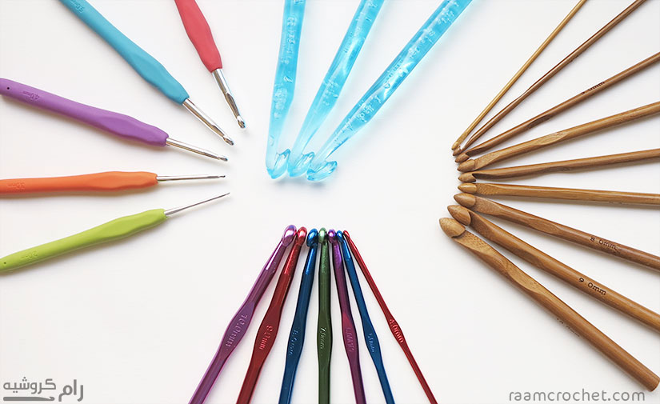
أنواع السنارات :
تتنوع المواد التي تصنع منها سنارات الكروشيه ، بألوان ،ومقاسات مختلفة.
وتصنع عادة من مادة (الخشب ، المعدن ،البلاستك ، وغيرها ) .
شكل (1) يوضح أنواع سنارات الكروشيه

Slide 3
وبشكل عام ،كلما كانت السنارة ملساء وناعمة كلما كانت الحياكة بها أسهل وأسرع ؛ لذا
السنارات المعدنية هي أفضل الأنواع ، يليها السنارات البلاستك .
ويجب الحرص عند اختيار السنارة على خلوها من العيوب كالنتوءات أو الخشونة التي تسبب تعلق اجزاء صغيرة من الخيط ؛ مما يسبب صعوبة في الحياكة ، وتلفاً في الخيط .
وهناك بعض السنارات الخشبية غير متقنة الصنع ، فلا تكون ملساء كفاية للحياكة بها بسهولة .
مقاسات السنارة:
غالبية الخيوط تكون مزودة بورقة تعريفية ملفوفة على الخيط عند شرائه ، يدون فيها المقاس المقترح للسنارة المناسبة للخيط . وفي بعض الأحيان تكون هذه الورقة مفقودة ، أو لا يذكر فيها مقاسات السنارة المناسبة ،أو احياناً لا تزود الخيوط بالورقة التعريفية .
وبالإمكان اختيار المقاس المناسب للسناره بمقارنته بسمك الخيط ، وغالباً ما يكون المقاس المناسب عندما يكون سمك السنارة اكبر بمليمترات قليلة من سمك الخيط .

Slide 4
لا يوجد مقاس سنارة محدد يكون مناسب لمقاس خيط معين، فيمكن استخدام أكثر من مقاس
لسنارة الكروشيه واستخدامها في خيط واحد ، ولكن يجب التأكد استخدام السناره نفسها للعمل
الواحد أو المنتج الواحد ؛ لنحصل على منتج متساوي الحجم والسماكة والمطاطية .
وبشكل عام كلما زاد مقاس السنارة كلما كان المنتج النهائي اكبر حجماً ، وكلما زاد سمك
الخيط زاد سمك العمل النهائي ويكون مشدوداً اكثر.
شكل (2) يوضح استخدام احجام مختلفة من سنارة الكروشيه مع مقاس ونوع واحد للخيط .

